Slide 1
软件渲染
徐亚杰

Slide 2
目录
软件渲染概述
目的与意义
计算机图形系统工作原理
Windows平台下关键API及绘制操作
绘制第一个三角形
图形绘制流水线
坐标变换流程
剔除操作和裁剪操作
光栅化操作
纹理映射
基本光照模型
高级光照技术
推荐书籍

Slide 3
软件渲染概述
一提到渲染，通常我们想到的大多都是像OpenGL(OpenES)、DirectX等这样的技术。这些是目前比较流行的且用到的最多的硬件图形程序接口。我们将需要渲染的数据交给GPU，利用硬件能力加速渲染。这些底API提供给我们更灵活简单的方式去渲染图像，但却隐藏了许多细节。

Slide 4
软件渲染概述
软件渲染则只利用CPU完成渲染所需要的一切计算，然后将数据写入到帧缓冲中完成渲染，这在过去GPU不发达的年代，软件渲染是十分重要的。

Slide 5
目的与意义
虽然如今的GPU能力已经十分发达，并且目前也几乎没有游戏引擎用软件的方式去完成渲染。但学习软件渲染过程却可以让我们在使用如OpenGL时知道他都为我们做了什么和我们为什么要这样写程序。
对软件渲染有一定了解后，更快的学习硬件渲染技术，无论是OpenGL、DX或是Metal，其底层原理基本相同。
在没有OpenGL、DX知识的情况下也能实现3D渲染。
我甚至可以去实现OpenGL、DX！

Slide 6
计算机图形系统工作原理
计算机显示器显示设备在每一刻仅绘制一个像素。显示设备从左到右地扫描屏幕每行中的像素，并如此从上至下地扫描屏幕上的每一行。当它扫描至屏幕的右下角时，它将重定位至屏幕的左上角并如前述那样重复扫描屏幕。这一扫描过程大概每秒60次，以到于我们的眼睛无法察觉这一过程。
可以将上述过程想象成一根细小的软管在向显示区域不断喷洒像素。各类像素到达软管末端，将它们喷射到显示区域中，每次往像素上喷洒一点。如何知哪个颜色像素该往哪喷呢？

Slide 7
计算机图形系统工作原理
在多数计算机中，从帧缓冲区（Framebuffer）中获取这些信息。帧缓冲区是内在中存储像素的一个数组，每次扫描，从数组中读取颜色值。
所以要完成渲染，我们的目标只是先在内存中绘制想要的图像，并将最终的绘制结果从内存中拷贝到帧缓冲区中。

Slide 8
Windows平台下关键API及绘制操作
拷贝API：
BOOL BitBlt(HDC hdcDest, int nXDest, int nYDest, int nWidth, int nHeight, HDC hdcSrc, int nXSrc, int nYSrc, DWORD dwRop);
几步简单的操作：
HDC hdc = GetDC(m_hWnd);
static HDC mdc = CreateCompatibleDC(hdc);HBITMAP hBitmap = CreateBitmap(m_iWidth, m_iHeight, 1, 32, buffer);
SelectObject(mdc, hBitmap);
BitBlt(hdc, 0, 0, m_iWidth, m_iHeight, mdc, 0, 0, SRCCOPY);
::SwapBuffers(hdc);
DeleteObject(hBitmap);
ReleaseDC(m_hWnd, hdc);

Slide 9

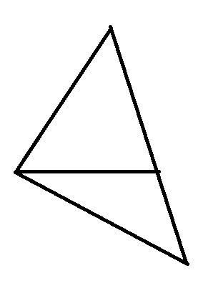
绘制第一个三角形
游戏复杂的模块和场景都是由三角形组成的，我们、从绘制一个2D三角形开始。
三角形分类
平底三角形
任意三角形（可以分割为两个平底三角形）

Slide 10
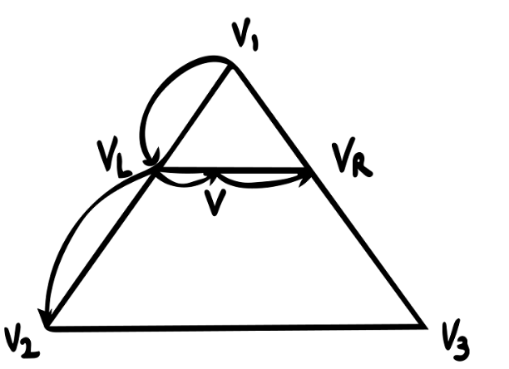
绘制第一个三角形
在内存中绘制一个三角形
rate = dx / dy
v_{L}.x = dv_{L}.y * rate_{L}
v_{R}.x = dv_{R}.y * rate_{R}
_{DrawLine(}v_{L} , v_{R} , _{color);}

Slide 11
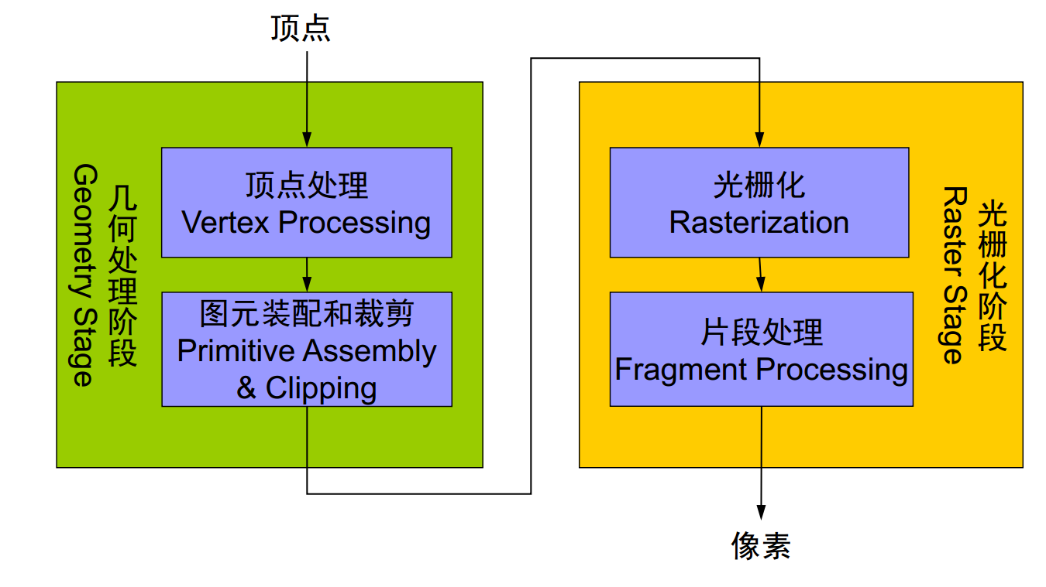
图形绘制流水线

Slide 12
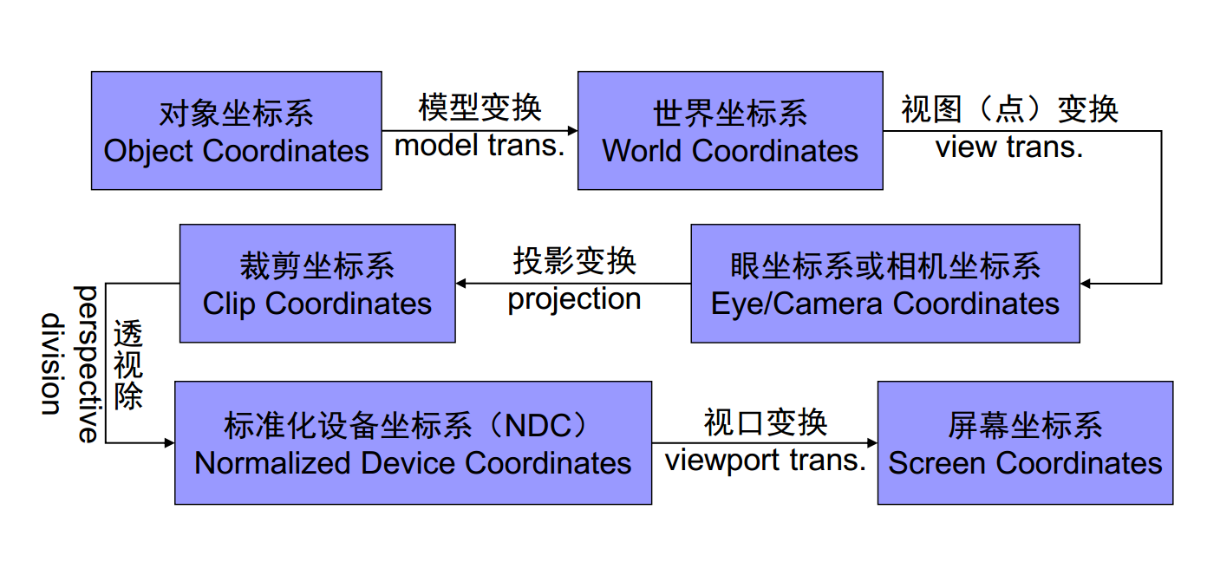
坐标变换流程

Slide 13
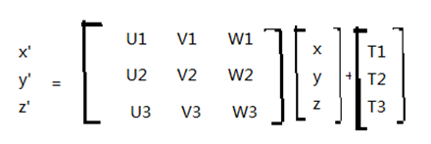
坐标变换流程
线性变换
有3D坐标系C中的一点P，坐标值<x, y, z>，在另一个3D坐标系C’中，其坐标<x’, y’, z’>可以表示成坐标系C中<x, y, z>的线性函数：
x’(x, y, z) = U1x + V1y + W1z + T1
y’(x, y, z) = U2x +V2y + W2z + T2
z’(x, y, z) – U3x + V3y + W3z + T3
上式构成了从坐标系统C到坐标系统C’的一个线性变换
矩阵形式
。

Slide 14
坐标变换流程
旋转变换：
在x-y平面中的一个二维微量将其x和y坐标变换，并将变换后的x坐标取反，即实现向量P的90度逆时针旋转，旋转后的微量为Q=<-Py, Px>，P和Q组成x-y平面的一个正交基。X-y平面中的任何向量都可表示成两个微量的线性组合。向量P旋转θ角后得到P’, 该微量可由分别与向量P和Q的平等的两个分量组成，即
P’ = Pcosθ + Qsinθ
向量P’的两个分量可以表示为
P’x = Pxcosθ – Pysinθ
P’y = Pysinθ + Pxcosθ

Slide 15

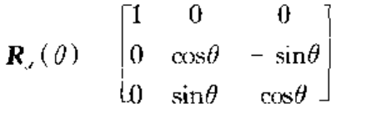
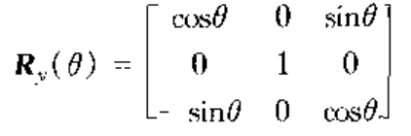
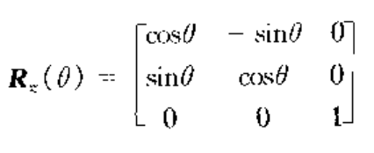
坐标变换流程
矩阵形式
cosθ -sinθ
P’ = P
sinθ cosθ
3D中绕坐标轴旋转

Slide 16
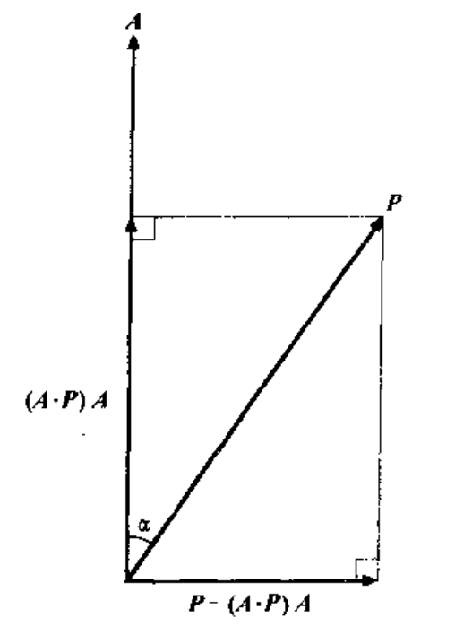
坐标变换流程
绕任意轴旋转
向量P绕任意轴旋转θ角，旋转轴为单位向量A，则向量P可分解为分别与向量A平行和垂直的分量，与向量A平行的分量在旋转过程中不变，因此问题简化为向量P中与向量A垂直分量的旋转问题。

Slide 17
坐标变换流程
由于AxP= |A||P|sinα = |P|sinα，与P-(AP)A方向垂直，长度相同，所以可通过此正交基表示旋转后的向量
[p – (AP)A]cosθ + (AxP)sinθ
加上P在A方向上的投影，得到
P’ = Pcosθ + (AxP)sinθ + A(AP)(1 – cosθ)

Slide 18
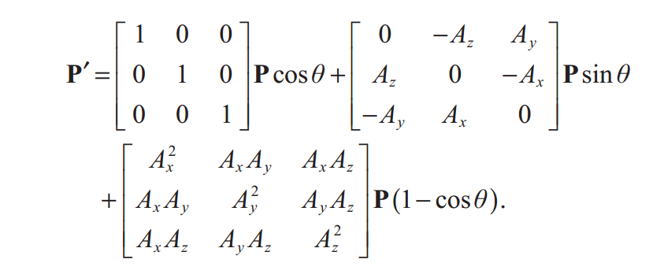
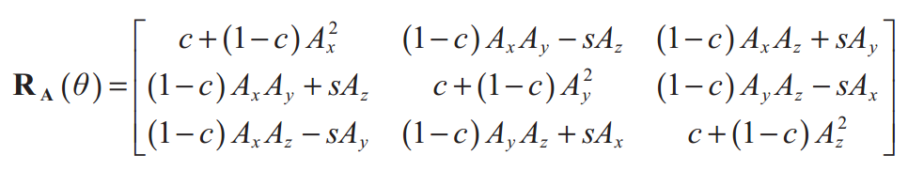
坐标变换流程
矩阵形式
整理后得：

Slide 19
坐标变换流程
变换到摄像机坐标系
通常，我们通过三个量来构建一个摄像机矩阵即，摄像机的位置pos、方向dir、向上up向量。在右手坐标系统中，摄像机方向指向其本身坐标的-z方向，于是
zaxis = -dir;
xaxis = up.crossProduct(zaxis);
yaxis = zaxis.crossProduct(xaxis);
知道摄像机的三个坐标轴，就可以通过线性变换，将世界坐标系变换到摄像机坐标系。

Slide 20
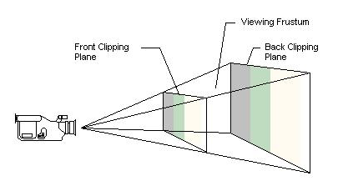
坐标变换流程
投影变换
投影变换完成的是如何将三维模型显示到二维视口上，这是一个三维转二维的过程。
视锥体

Slide 21
坐标变换流程
变换目的与结果
投影变换会产生近大远小的效果。变换后的x坐标范围是[-1, 1]，y坐标范围是[-1, 1]，z坐标范围是[-1, 1]（OpenGLz值范围是[-1, 1]，DirectX中z坐标范围是[0, 1]）
透视投影矩阵的推导（很多书籍都是一带而过）
整个投影过程分为两个部分，第一部分是从Frustum内一点投影到近剪裁面的过程，第二部分是由近裁剪面缩放的过程。假设Frustum内有一点P(x, y, z)， 在近裁剪面上的投影是P’(x’, y’, z’)，经过缩放后的最终坐标为P’’(x’’, y’’, z’’)，假设所求投影矩阵为M，则：MP = P’’

Slide 22
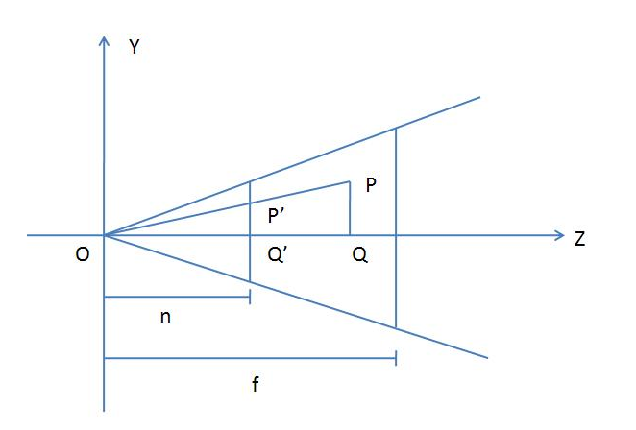
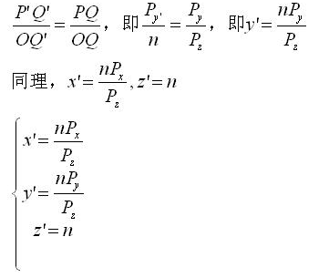
坐标变换流程
投影部分

Slide 23
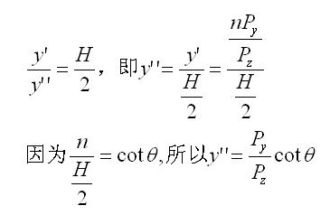

坐标变换流程
缩放部分
将P‘缩放的过程，假设投影平面的高度为H，由于转换后的高度为2
投影平面的宽高比为aspect，所以

Slide 24

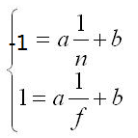

坐标变换流程
z值用于后面的深度测试，所以不能简单的抛弃。因为光栅化之前，我们要对z坐标倒数进行插值，所以z’’可表示为：
映射前后，z的范围分别是[n, f]和[-1, 1]，
解得：

Slide 25

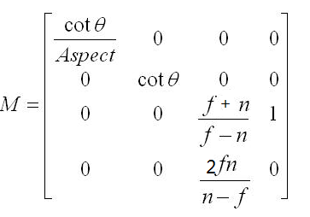
坐标变换流程
所以，
将x’’, y’’, z’’代入到PM=P’’，
求得最后的矩阵为：

Slide 26
剔除操作和裁剪操作
对象剔除操作
对象剔除操作将计算对象整体是否位于视锥体内，若对象位于视锥体外部，则无须消耗光栅化操作过程中的CPU周期（硬件渲染包括GPU周期），通常，应用程序针对每一个对象维的一个包围盒，若包围盒在视锥体外，则可快速剔除该对象。
背面剔除
针对有向三角形，其法线均指向对象表面外侧。在摄像机空间的三角形三个顶点Vi = (ri, ui, di)，法向量N=(V1- V0)X(V2 – V0)，眼睛位置为(0, 0, 0)，则P-V0=(-r0, -u0, -d0)与法向量N成锐角时可见。

Slide 27
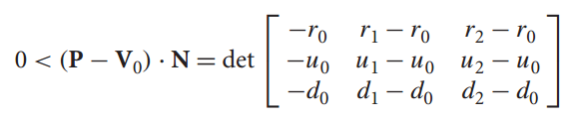
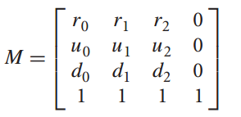
剔除操作和裁剪操作
正面测试如下：
定义如下齐次矩阵：

Slide 28
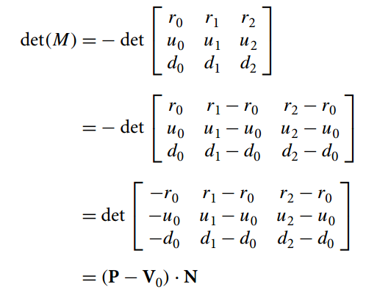
剔除操作和裁剪操作
M的行列式如下：
因此，当det(M) > 0时，该三角形可见。

Slide 29
光栅化操作
直线段光栅化

Slide 30
光栅化操作
三角形光栅化

Slide 31
纹理映射

Slide 32
基本光照模型

Slide 33
高级光照模型

Slide 34
推荐书籍
交互式计算机图形学——基于OpenGL着色器的自顶向下方法
3D游戏与计算机图形学中的数学方法
3D游戏引擎设计：实时计算机图形学的应用方法

Slide 35
谢谢

